Slide 1
INTERMEDIATE ASSIGNMENT (W2&3)
Faturachman N

Slide 2
AGENDA
Milestone 1
Business Understanding
Clean up the data
Descriptive Analytics
Milestone 2
EDA & Statistical Measurement
Statistical Hypothesis

Slide 3
Milestone 1

Slide 4
BUSINESS UNDERSTANDING
"Every problem is a gift—without problems, we would not grow."
–Tony Robbins

Slide 5
PROBLEM STATEMENT
Bagaimana TokoBli dapat mengoptimalkan strategi kampanye pada twin date berikutnya dengan memilih skenario yang paling efektif dalam meningkatkan jumlah transaksi dan pendapatan, sambil memastikan efisiensi anggaran kampanye berdasarkan evaluasi data dari tiga kampanye sebelumnya?

Slide 6
METRICS
Total Revenue – Karena tujuan utama kampanye adalah meningkatkan pendapatan secara optimal, metrik ini menjadi indikator utama keberhasilan kampanye.
Number of Transactions – Mengukur seberapa besar peningkatan aktivitas belanja selama kampanye dan menentukan apakah skenario yang digunakan efektif dalam menarik pembelian.
Campaign Budget for Discounts – Mengidentifikasi seberapa besar biaya yang dikeluarkan untuk menjalankan kampanye, sehingga kita bisa mengevaluasi efisiensinya dalam meningkatkan transaksi dan pendapatan.
Return on Campaign Spend (ROCS) – Mengukur efektivitas penggunaan anggaran kampanye dalam menghasilkan pendapatan, yang membantu memastikan bahwa investasi yang dilakukan memberikan keuntungan yang optimal.

Slide 7
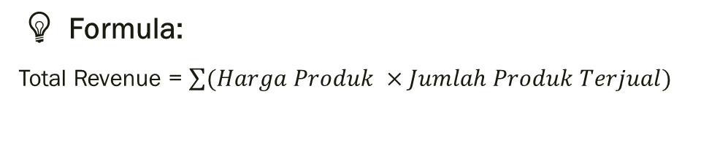
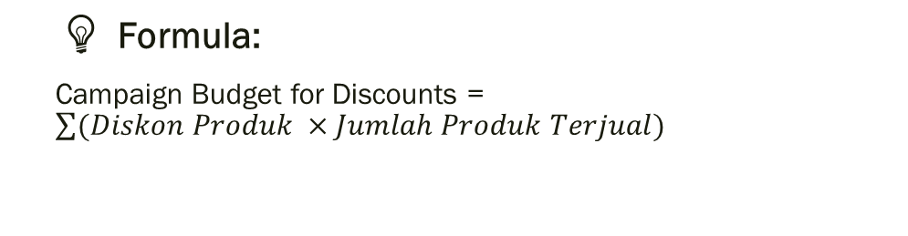

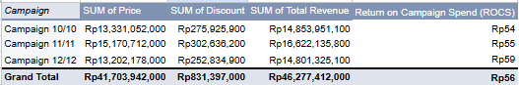
NUMBER OF TRANSACTIONS
TOTAL REVENUE
💡 Formula:
Number of Transactions = Jumlah pesanan selama kampanye
CAMPAIGN BUDGET FOR DISCOUNTS
RETURN ON CAMPAIGN SPEND (ROCS)

Slide 8

CLEAN UP THE DATA
"Cleaning data is like doing the dishes. No one wants to do it, but it makes everything better."
–Hadley Wickham

Slide 9
CHANGE DATA TYPE

Slide 10
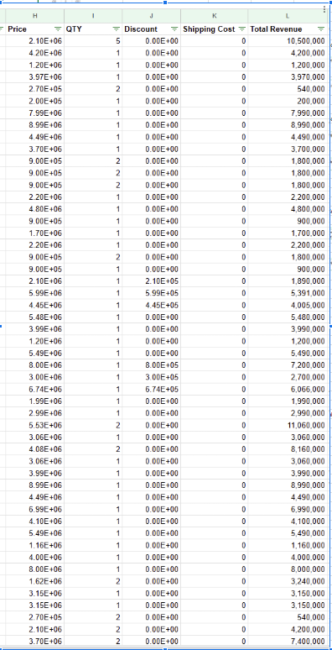
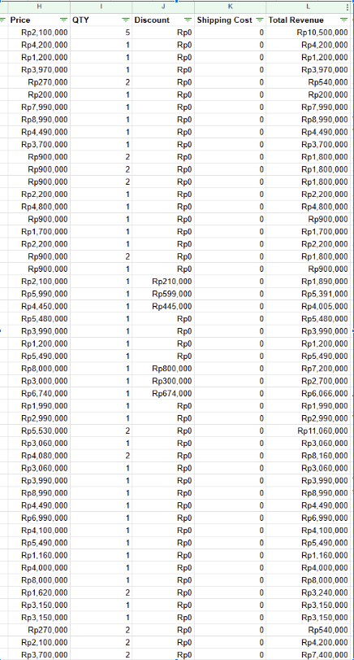
CHANGE DATA TYPE
Merubah tipe data price, discount, dan revenue menjadi currency (RP)

Slide 11
REMOVE OR IMPUTE MISSING DATA

Slide 12
MISSING DATA IMPUTATION
Mengisi data yang kosong pada kolom QTY disesuaikan dengan price, discount, shipping cost dan total revenue yang ada

Slide 13
MISSING DATA IMPUTATION
Mengisi data yang kosong pada kolom Price disesuaikan dengan qty, discount, shipping Cost dan total revenue yang ada

Slide 14
MISSING DATA IMPUTATION
Mengisi data yang kosong pada kolom Discount disesuaikan dengan price, qty, shipping Cost dan total revenue yang ada

Slide 15
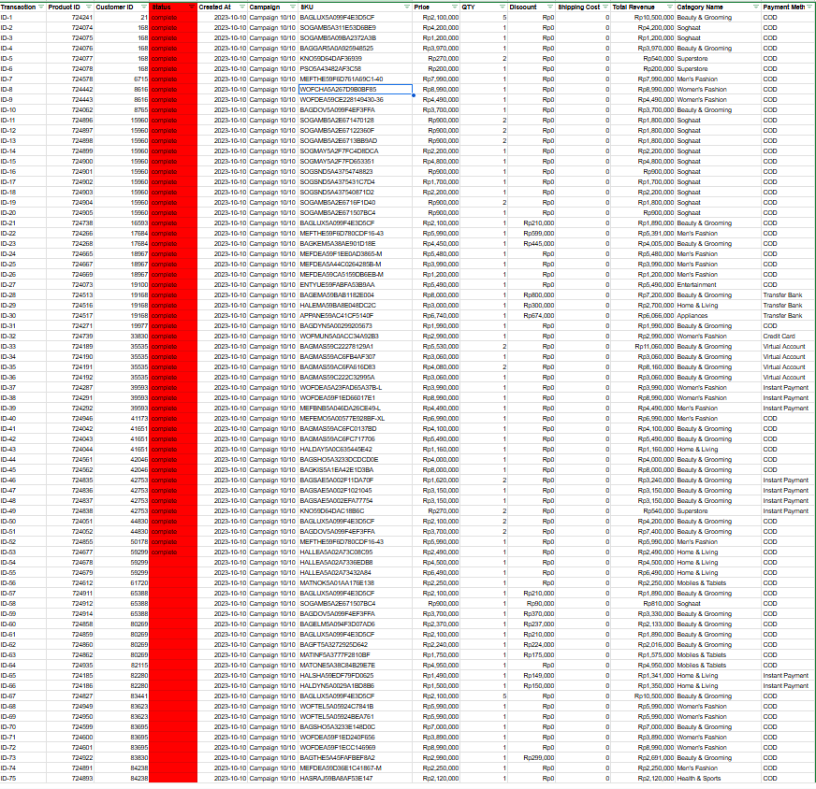
MISSING DATA IMPUTATION
Kolom "Status" hanya memiliki 53 nilai yang tersedia dari 10.154 baris (kurang dari 1%), sehingga kolom ini dihapus.

Slide 16
REMOVE DUPLICATES ROW

Slide 17
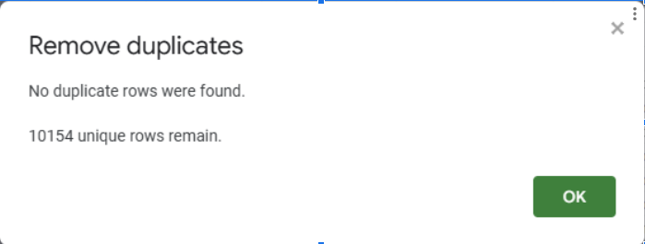
REMOVE DUPLICATES ROW
Pengecekan data duplicates ( Data -> Data Cleanup -> Remove Duplicates)

Slide 18

DESCRIPTIVE ANALYTICS
"An outlier is not a mistake; it's a story waiting to be told."
–Nate Silver

Slide 19
ELIMINATE OUTLIER
Identifikasi Outlier Pada Total Revenue
Q1 (25th Percentile): Rp, 2.241.000
Q3 (75th Percentile): Rp, 6.987.500
IQR (Interquartile Range) = Q3-Q1 = Rp,4.746.500
Lower Bound: 2.241.000 - (1,5 × 4.746.500) = Rp, -4.878.750 (tidak relevan karena Total Revenue tidak bisa negatif)
Upper Bound: 6.987.500 + (1,5 × 4.746.500) =Rp, 14.107.250
Jumlah data outlier yang dihapus: 12 data (Total Revenue di atas 14.107.250)
Cara Mencari Q1 dan Q3
Q1 = QUARTILE(A:A,1)
Q3 = QUARTILE(A:A,3)

Slide 20
CREATE STATISTICAL MEASUREMENT
Metric | QTY | Discount | Total Revenue
Count | 10.142 | 10.142 | 10.142
Min | 1 | Rp 0 | Rp 45.000
Max | 30 | Rp 900.000 | Rp 13.940.000
Mean | 1,26 | Rp 81.975 | Rp 4.562.947
Median | 1.0 | Rp 0 | Rp 4.275.000
Mode | 1 | Rp 0 | Rp 7.200.000
Q1(25%) | 1.0 | Rp 0 | Rp 2.241.000
Q3(75%) | 1.0 | Rp 21.000 | Rp 6.980.000
Range | 29 | Rp 900.000 | Rp 13.895.000
Variance | 1.00 | 35.014.647.139 | 7.140.167.411.078
Standar Dev | 1.00 | Rp 187.122 | Rp 2.672.109
Skewness | 17.01 | 2.50 | 0.37
COUNT : =COUNT(A:A)
MIN : =MIN(A:A)
MAX : =MAX(A:A)
MEAN : =AVERAGE(A:A)
MEDIAN : =MEDIAN(A:A)
MODE : =MODE(A:A)
Q1 : =QUARTILE(A:A,1)
Q3 : =QUARTILE(A:A,3)
RANGE : =MAX – MIN
VARIANCE : =VAR(A:A)
STANDAR DEV : =STDEV(A:A)
SKEWNESS : =SKEW(A:A)

Slide 21
INTERPRETATION OF THE STATISTICAL
QTY sangat skewed ke kanan → Kebanyakan orang beli 1 produk, hanya sedikit yang beli banyak.
Discount sangat skewed ke kanan → Sebagian besar transaksi tidak mendapat diskon, tapi ada diskon besar pada beberapa transaksi
Total Revenue mendekati normal → Pendapatan per transaksi cukup merata, meskipun ada beberapa transaksi sangat besar.
💡 Kesimpulan:
Kampanye diskon tampaknya hanya dinikmati oleh sebagian kecil pelanggan (banyak transaksi tanpa diskon).
Pendapatan transaksi cukup stabil, tetapi bisa dioptimalkan dengan strategi harga dan diskon yang lebih merata.

Slide 22
Milestone 2

Slide 23

EDA & Statistical Measurement
"Exploratory Data Analysis is not just about numbers; it's about uncovering the story hidden within the data."

Slide 24
Exploratory Data Analysis (EDA)
Perbedaan total transaksi, pelanggan, produk terjual, revenue, dan diskon antar kampanye
Campaign | Total Transaksi | Total Pelanggan | Total Produk Terjual | Total Revenue (Rp) | Total Diskon (Rp)
10/10 | 3.329 | 3.329 | 4.211 | 14,85 M | 275,92 K
11/11 | 3.399 | 3.399 | 4.115 | 16,62 M | 302,63 K
12/12 | 3.414 | 3.414 | 4.485 | 14,80 M | 252,83 K
Campaign 12/12 memiliki jumlah transaksi, pelanggan, dan produk terjual tertinggi, tetapi revenue lebih rendah dibanding 11/11.
Campaign 11/11 menghasilkan total revenue tertinggi, meskipun jumlah transaksi dan pelanggan lebih sedikit dibanding 12/12.
Campaign 12/12 memiliki discount budget terendah, yang menunjukkan strategi diskon yang lebih kecil dibandingkan campaign lainnya.

Slide 25
Exploratory Data Analysis (EDA)
Perbedaan rasio revenue dan budget diskon antar kampanye
Rasio Revenue/Diskon
=
Total Diskon/Total Revenue​
Campaign | Rasio Revenue/Diskon
10/10 | 53.83
11/11 | 54.91
12/12 | 58.55
Campaign 12/12 memiliki rasio revenue terhadap discount tertinggi (58.55), yang berarti campaign ini paling efisien dalam menghasilkan revenue dengan budget diskon yang lebih kecil.
Campaign 11/11 juga memiliki rasio tinggi (54.91), tetapi biaya diskon lebih besar dibanding 12/12.
Campaign 10/10 memiliki rasio terendah (53.83), yang berarti efektivitas revenue terhadap budget diskon paling rendah di antara tiga campaign.

Slide 26
Exploratory Data Analysis (EDA)
Kategori Produk Terlaris dengan Revenue Tertinggi & Diskon Terendah
Kategori | Total Revenue (Rp) | Total Discount (Rp)
Men’s Fashion | 14,624,164,000 | 126,036,000
Beauty & Grooming | 5,829,429,000 | 126,041,000
Women’s Fashion | 5,128,244,000 | 44,848,000
Mobiles & Tablets | 5,106,229,000 | 91,325,000
Health & Sports | 4,207,256,000 | 65,119,000
Men’s Fashion memimpin dengan revenue tertinggi (Rp14,62 miliar).
Di antara kategori dengan revenue besar, Women’s Fashion memiliki diskon terendah (Rp44,85 juta).
Beauty & Grooming dan Men’s Fashion sama-sama mengeluarkan diskon di kisaran Rp126 juta, tetapi Men’s Fashion berhasil menghasilkan revenue jauh lebih tinggi.

Slide 27
Exploratory Data Analysis (EDA)
Kategori dengan Rasio Revenue/Diskon Tertinggi
Kategori | Total Revenue (Rp) | Total Discount (Rp) | Revenue/Discount
Men’s Fashion | 14,624,164,000 | 126,036,000 | 116
Books | 105,977,000 | 1,043,000 | 102
Health & Sports | 4,207,256,000 | 65,119,000 | 65
Women’s Fashion | 5,128,244,000 | 44,848,000 | 59
School & Education | 301,666,000 | 5,079,000 | 59
Men’s Fashion memiliki rasio tertinggi (116), artinya setiap Rp1 diskon menghasilkan Rp116 revenue.
Books juga sangat efisien (rasio 102) meski total revenue-nya relatif kecil.
Health & Sports, Women’s Fashion, dan School & Education sama-sama memiliki rasio yang cukup tinggi (> 50).

Slide 28
Exploratory Data Analysis (EDA) Overall Insight & Rekomendasi
Volume vs. Efisiensi:
11/11 → Volume tertinggi, tapi biaya diskon juga besar.
12/12 → Efisien, rasio revenue/diskon tertinggi.
Kategori Dominan:
Men’s Fashion → Revenue & efisiensi tinggi.
Books → Kecil tapi sangat efisien.
Perlu Keseimbangan:
Revenue besar ≠ otomatis kampanye terbaik (harus lihat diskon & margin).
Kategori rasio rendah masih bisa dikembangkan dengan strategi diskon tepat.
Tingkatkan Efisiensi Diskon
Adopsi campaign 12/12 (efisiensi) di campaign lain.
Lakukan uji coba diskon selektif (tidak semua produk didiskon besar).
Prioritaskan Kategori Potensial
Men’s Fashion & Books → Sudah terbukti efisien.
Kembangkan Women’s Fashion (diskon rendah, revenue lumayan).
Kombinasi Strategi
Campuran volume (mirip 11/11) + efisiensi (mirip 12/12) → Hasil optimal.
Perhatikan ROI & margin, bukan hanya revenue total.
Evaluasi Kategori Rasio Rendah
Kurangi diskon berlebihan (mis. Appliances)
Tingkatkan promosi non-diskon (voucher, loyalty points).

Slide 29
Exploratory Data Analysis (EDA)
Kesimpulan
Campaign 11/11
Kesimpulan: Revenue tertinggi, tapi diskon besar.
Rekomendasi: Pertahankan volume penjualan, namun kendalikan biaya diskon agar profit tidak tergerus.
Campaign 12/12
Kesimpulan: Lebih efisien (rasio revenue/diskon tertinggi), meskipun revenue sedikit lebih rendah dari 11/11.
Rekomendasi: Kombinasikan pendekatan efisien 12/12 dengan volume besar ala 11/11 untuk hasil optimal.
Men’s Fashion & Books
Kesimpulan: Kategori dengan rasio revenue/diskon paling tinggi (efisien).
Rekomendasi: Fokuskan promosi di kedua kategori ini; perluas pasar Books dengan strategi diskon kreatif (bundling, diskon bertingkat).
Appliances & Kategori Rasio Rendah
Kesimpulan: Diskon berlebihan mengurangi efisiensi.
Rekomendasi: Kurangi potongan harga besar; gunakan promo non-diskon (voucher, loyalty) untuk menjaga margin.
Kombinasi Strategi
Kesimpulan: Revenue tinggi belum tentu terbaik tanpa mempertimbangkan efisiensi.
Rekomendasi: Adopsi elemen sukses dari 11/11 (volume) dan 12/12 (efisiensi) guna memaksimalkan profit jangka panjang.
Dengan demikian, perusahaan dapat meningkatkan pendapatan secara signifikan sambil mempertahankan efisiensi dan keuntungan di setiap campaign.

Slide 30

Hypothesis
"The null hypothesis is never proved or established, but is possibly disproved, in the course of experimentation."
– Ronald Fisher

Slide 31
Exploratory Data Analysis (EDA)
Apakah ada perbedaan signifikan antara Campaign 10/10 dan 11/11?
Campaign | Total Revenue (Rp)
10/10 | 14,853,951,100
11/11 | 16,622,135,800
Hipotesis
H₀ (Hipotesis Nol): Tidak ada perbedaan signifikan pada total revenue antara Campaign 10/10 dan 11/11.
H₁ (Hipotesis Alternatif): Ada perbedaan signifikan pada total revenue antara Campaign 10/10 dan 11/11.
Hasil Uji & Kesimpulan
Ada perbedaan signifikan antara revenue Campaign 10/10 dan 11/11.
Campaign 11/11 secara statistik memiliki revenue yang lebih tinggi dibandingkan 10/10.

Slide 32
Exploratory Data Analysis (EDA)
Apakah ada perbedaan signifikan antara Campaign 10/10 dan 12/12?
Campaign | Total Revenue (Rp)
10/10 | 14,853,951,100
12/12 | 14,801,325,100
Hipotesis
H₀: Tidak ada perbedaan signifikan pada total revenue antara Campaign 10/10 dan 12/12.
H₁: Ada perbedaan signifikan pada total revenue antara Campaign 10/10 dan 12/12.
Hasil Uji & Kesimpulan
Tidak ada perbedaan signifikan antara revenue Campaign 10/10 dan 12/12.
Secara statistik, performa revenue kedua campaign ini mirip.

Slide 33
Exploratory Data Analysis (EDA)
Apakah ada perbedaan signifikan antara Campaign 11/11 dan 12/12?
Campaign | Total Revenue (Rp)
11/11 | 16,622,135,800
12/12 | 14,801,325,100
Hipotesis
H₀: Tidak ada perbedaan signifikan pada total revenue antara Campaign 11/11 dan 12/12.
H₁: Ada perbedaan signifikan pada total revenue antara Campaign 11/11 dan 12/12.
Hasil Uji & Kesimpulan
Ada perbedaan signifikan antara revenue Campaign 11/11 dan 12/12.
Campaign 11/11 memiliki revenue lebih tinggi secara signifikan dibandingkan 12/12.

Slide 34
Exploratory Data Analysis (EDA)
Insights & Rekomendasi Bisnis
Insights | Rekomendasi Bisnis
Campaign 11/11 vs 10/10 Revenue 11/11 lebih tinggi secara signifikan. | - Pertahankan strategi pemasaran & diskon di 11/11, karena terbukti menghasilkan pendapatan lebih besar. - Lakukan optimasi biaya diskon agar lebih efisien.
Campaign 10/10 vs 12/12 Tidak ada perbedaan signifikan dalam revenue. | - Karena performa mirip, evaluasi taktik campaign 10/10 & 12/12 untuk mencari aspek mana yang dapat dioptimalkan (mis. targeting, penawaran bundle, dsb.).
Campaign 11/11 vs 12/12 Campaign 11/11 unggul dalam revenue secara signifikan. | - Jika target utama adalah maximizing revenue, 11/11 bisa dijadikan acuan. - Namun, 12/12 lebih efisien (rasio revenue/diskon tinggi), sehingga bisa dikombinasikan.
Perbedaan Strategis 11/11 unggul di pendapatan, 12/12 unggul di efisiensi diskon, 10/10 cenderung di tengah. | - Gunakan elemen terbaik dari 11/11 (pendapatan tinggi) dan 12/12 (efisiensi diskon) untuk campaign berikutnya. - Kurangi diskon berlebihan, tingkatkan penawaran produk.
Fokus Kategori Produk Berdasarkan EDA, Men’s Fashion & Books sangat efisien, Beauty & Grooming & Women’s Fashion juga berpotensi besar. | - Kembangkan campaign khusus untuk Men’s Fashion & Books. - Optimalkan diskon & promosi di kategori Beauty & Grooming dan Women’s Fashion untuk meningkatkan revenue.
Kesimpulan Umum
Campaign 11/11 memiliki revenue tertinggi dan berbeda signifikan dari 10/10 dan 12/12.
Campaign 10/10 dan 12/12 tidak berbeda signifikan, artinya strategi keduanya bisa dievaluasi secara paralel.
Rekomendasi: Gabungkan kekuatan Campaign 11/11 (revenue tinggi) dengan efisiensi diskon Campaign 12/12 untuk hasil optimal di masa mendatang.

Slide 35
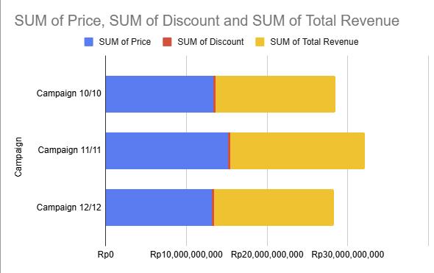
Exploratory Data Analysis (EDA)
Grafik
Campaign 11/11 memiliki Sum of Price (biru) tertinggi, sekaligus Sum of Total Revenue (kuning) tertinggi (sekitar Rp16,6 triliun). Hal ini menandakan bahwa campaign 11/11 menghasilkan pendapatan paling besar dibandingkan dua campaign lainnya.
Campaign 10/10 dan Campaign 12/12 memiliki nilai Sum of Price dan Sum of Total Revenue yang mirip (sekitar Rp13–14 triliun), sehingga perbedaan keduanya tidak terlalu signifikan secara visual.
SUM of Discount (merah) di semua campaign relatif kecil dibandingkan total harga maupun total revenue. Namun, campaign 11/11 terlihat memiliki discount terbesar (sekitar Rp302 miliar), walaupun tetap kecil secara proporsi jika dibandingkan total revenue-nya.

Slide 36
Exploratory Data Analysis (EDA)
Kesimpulan
Campaign 11/11 memiliki revenue tertinggi, tetapi belum tentu paling optimal jika mempertimbangkan diskon, biaya promosi, margin, dan ROCS.
Campaign 12/12 mungkin lebih efisien (misalnya rasio revenue/diskon lebih tinggi), sehingga dari perspektif profit dan budget bisa lebih menguntungkan.
Rekomendasi tergantung tujuan utama bisnis:
Jika ingin mendongkrak penjualan secara besar dalam waktu singkat, 11/11 cocok.
Jika ingin efisiensi biaya dan keuntungan lebih tinggi, campaign dengan rasio revenue/diskon tinggi (seperti 12/12) lebih disarankan.
Dengan kata lain, tingginya revenue tidak selalu berarti “kampanye terbaik” tanpa melihat indikator lain seperti biaya, margin, dan efisiensi.

Slide 37
LINK GOOGLE SHEET
https://docs.google.com/spreadsheets/d/1bmhUw1fMVZoQDSlawbtG_tiqTTqWEuT5__kGEGhafGk/edit?usp=sharing

Slide 38
THANK YOU
Faturachman N
Team 2
“DATA IS THE NEW OIL, BUT REFINING IT IS WHERE THE REAL VALUE LIES.” –CLIVE HUMBY

